Slide 1
Проектирование больших систем на С++
январь 2026
Undefined Behavior

Slide 2
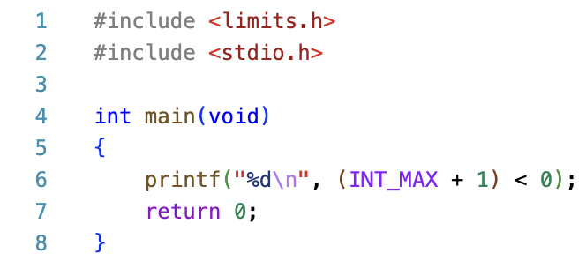
Что выведет программа?

Slide 3
Что выведет программа?
что угодно, гарантий нет
может даже стереть / (диск C:\)

Slide 4
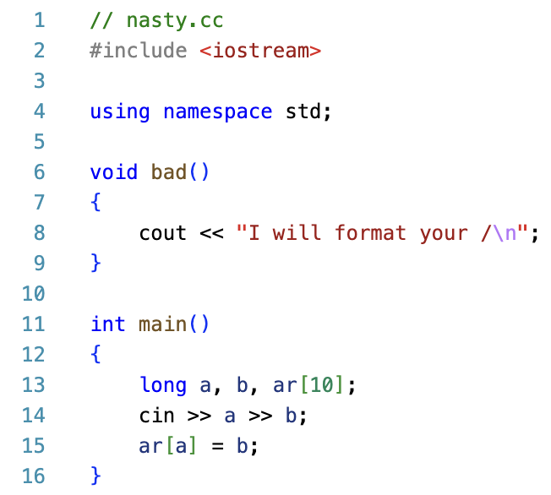
Что может пойти не так?

Slide 5
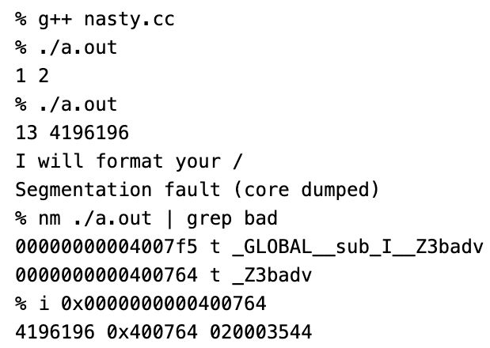
Что может пойти не так?

Slide 6
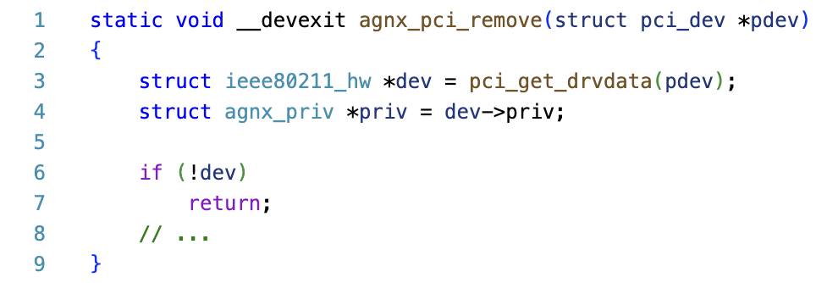
Что может пойти не так?

Slide 7
Что может пойти не так?
dev == NULL
выражение dev->priv имеет неопределенное поведение
dev != NULL
проверка в 6 строчке не имеет смысла, ее можно отбросить

Slide 8
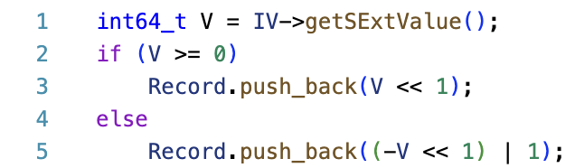
Что может пойти не так?

Slide 9

Что может пойти не так?
$$V∈[−2^{64}, 2^{64}−1]$$
Signed Subtraction Overflow

Slide 10
Неопределенное поведение
От времени жизни объектов и управления памятью
Использование объекта вне его времени жизни
  use-after-free, use-after-scope, обращение к объекту после вызова деструктора
  чтение/запись через указатель/ссылку на несуществующий объект
Несогласованное применение new/delete
  delete не того типа/не тем оператором (например, delete[] вместо delete и наоборот)
  двойной delete
  delete на указатель не из new
Нарушение требований выравнивания
  доступ к объекту по адресу, не удовлетворяющему alignof(T)

Slide 11
Неопределенное поведение
В работе с указателями, ссылками и индексами
Разыменование nullptr
Разыменование невалидного указателя (битый, освобождённый, указывающий на «не тот» объект)
Выход за границы массива/контейнера через сырой указатель/индекс
Неверная арифметика указателей
  p + k допустимо только в пределах того же массива (включая one-past-the-end)
  сравнение указателей на разные объекты — часто не UB, но результат может быть unspecified/implementation-defined; однако некоторые операции могут вести к UB при дальнейших предположениях (например, если вы потом разыменуете)

Slide 12
Неопределенное поведение
Переполнения и битовые операции
Знаковое переполнение
  int X = INT_MAX; X++;
Сдвиги
  x << k, где k < 0 или k >= ширины типа
Деление на 0

Slide 13
Неопределенное поведение
Многопоточность
Race Condition
  Если два потока обращаются к одной памяти, хотя бы один пишет, и нет синхронизации
Другое
чтение неинициализированной переменной

Slide 14
Неопределенное поведение
STL
использовать итератор после инвалидирования
разыменовывать end()
обращаться к vector[i] при i >= size() (в отличие от at(), которое бросает исключение)
нарушать требования алгоритма (например, передать неверный диапазон, не удовлетворяющий ожидаемым свойствам)

Slide 15
Неопределенное поведение
Практические рекомендации
включить все предупреждения компилятора - –Wall –Wextra
использовать статические анализаторы – cpp-check, clang-tidy, coverity
используйте встроенные в компилятор возможности, например
-ftrapv – поможет отловить переполнения знаковых целых и UBSan, ASan, ThreadSan – имеют накладные расходы
используйте еще более мощные инструменты типа Valgrind
используйте только надежные и проверенные сторонние библиотеки

